Slide 1
postmoderní urbanismus: koncepty a aplikace
Z0136 Územní plánování a urbanismus – podzim 2024

Slide 2




Osnova
Postmoderní urbanismus jako reakce plánování
Neotradicionalismus / Nový Urbanismus
Eko-urbanismus
15 minutové město

Slide 3
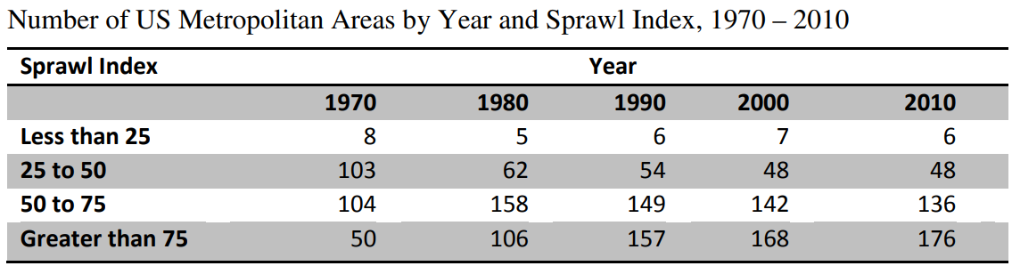
města druhé poloviny 20. století
proměna struktury sídel v důsledku automobility → urban sprawl, ztráta biodiverzity, dopravní zácpy a znečištění
socioekonomické výzvy → sociální nespravedlnost, rasismus, dopravní chudoba, chátrající bytový fond a nedostupné bydlení
Zdroj: Lopez (2014)

Slide 4
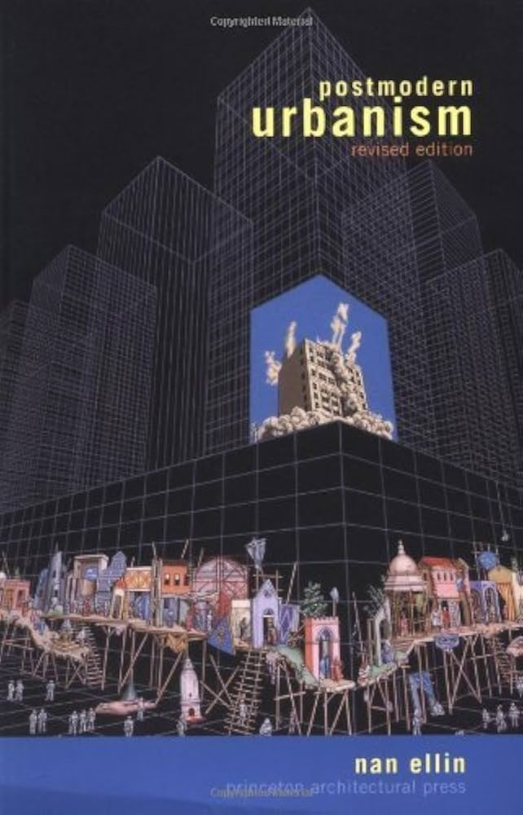
reakce plánování
postmoderní urbanismus = přehodnocení dosavadních „ideálních“ struktur měst a oživení tradičního urbanismu za účelem dosažení udržitelnějších městských forem
  postupné etablování vícero plánovacích hnutí a konceptů
    typické překrývání pojmů a názvů hnutí/směrů
  důraz na úroveň sousedství a decentralizaci služeb a aktivit
  zajištění možnosti využití pěší chůze a veřejné dopravy

Slide 5
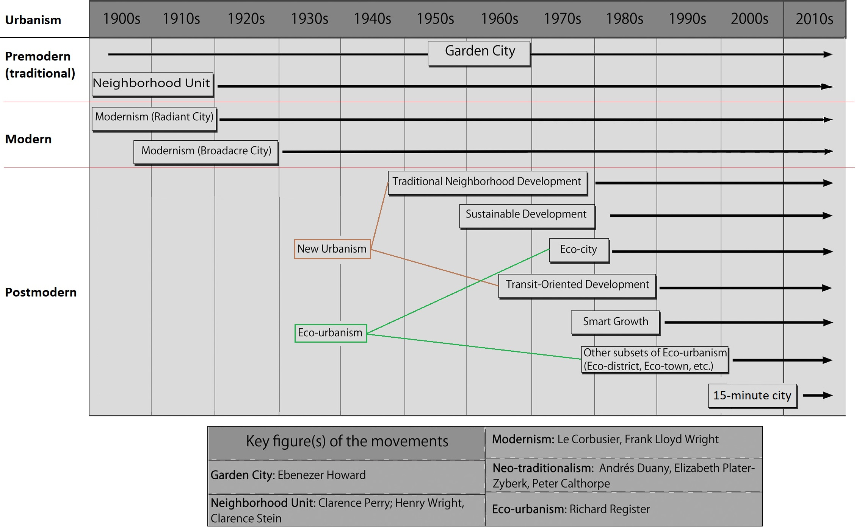
dostupnost
B / M
B / M
M
M
B
B
B
B / M*
with extensions
B
B
B
B = blízkost
M = mobilita
* veřejná doprava
Zdroj: Sharifi (2016), vlastní úprava

Slide 6
neotradicionalismus
USA, od 80. let → náprava nedostatků konvenčního plánování suburbií s nízkou hustotou
cíle: sousedství charakterizovaná pěší dostupností, lidským měřítkem a kompaktností → sociální soudržnost a komunitní život
design: smíšenost využití, blízkost bydlení a zaměstnání, dostatek zelených ploch, síť ulic podporujících chůzi a cyklistiku
  stejně jako v tradičních přístupech důraz na okraje a centrum sousedství
  ALE menší důraz na pevně danou velikost
  spádová oblast pro denní potřeby, zařízení v docházkové vzdálenosti
  integrace sousedství do městské struktury napříč měřítky
v 90. letech aplikováno na širší spektrum projektů – regionální plánování, dopravní inženýrství, maloobchodní strategie, ochrana zemědělské půdy
→ nový zastřešující pojem „Nový Urbanismus“
  Congress for New Urbanism, 1993

Slide 7
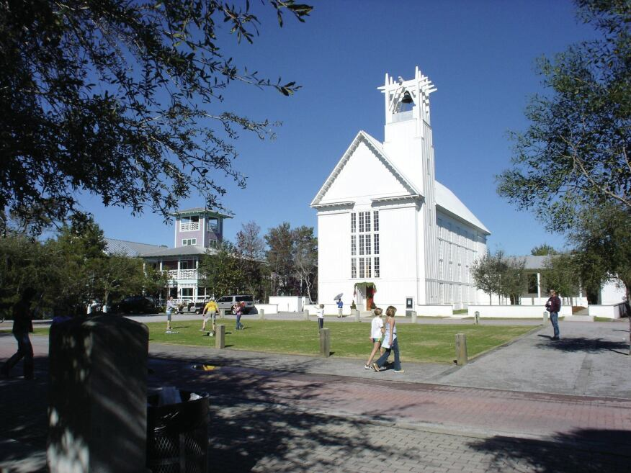
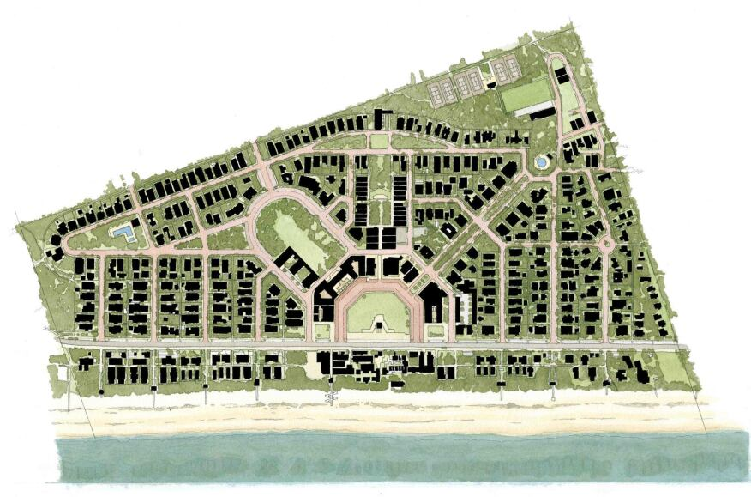
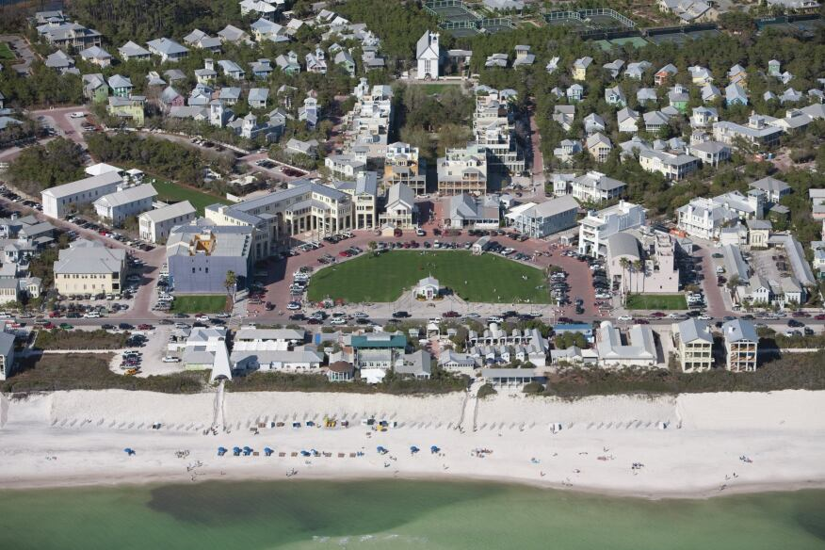
traditional neighbourhood development – TND
Andrés Duany, Elizabeth Plater-Zyberk
  Seaside, Florida
Zdroj: Dixon (2013), https://www.architectmagazine.com/

Slide 8
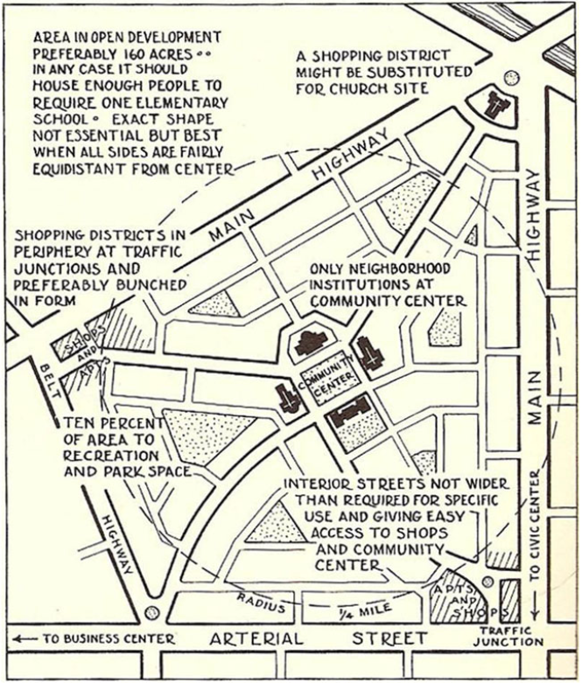
Duany, Plater-Zyberk
Perry
Zdroj: Mehaffy et al. (2015)
Zdroj: Sharifi (2016)

Slide 9
transit oriented development – TOD
Peter Calthorpe
cíl: kontrola rozrůstání měst, podpora sociálních interakcí
design: zahušťování a rozvoj brownfieldů, vysoká hustota kolem tranzitních uzlů, chodníky a veřejné prostory
10 minut chůze od stanice veřejné dopravy
oproti TND větší důraz na ochranu přírodního zázemí → přesah do regionálního rozvoje a plánování

Slide 10
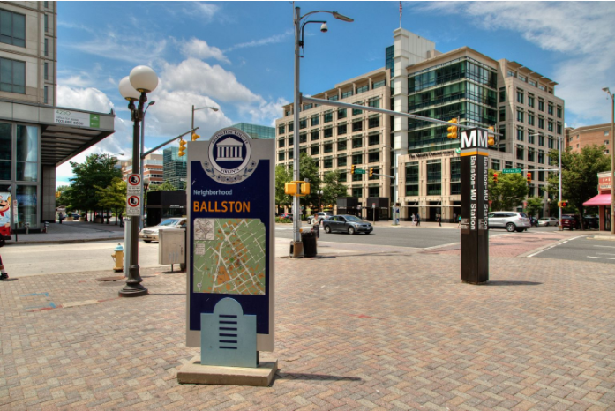
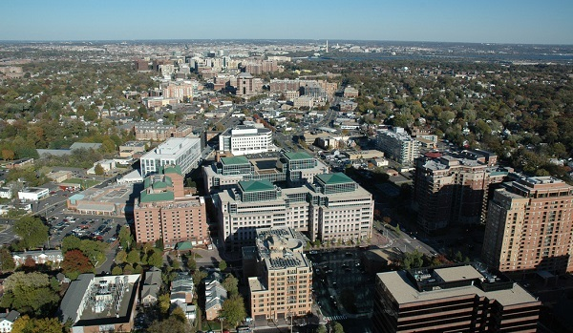
transit oriented development – TOD
Rosslyn-Ballston Corridor (Arlington County, Virginia)
Zdroj: https://www.arlingtonva.us/
https://thearlingtonexpert.com/

Slide 11
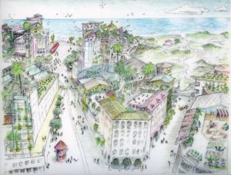

eko-urbanismus
nové výzvy: změna klimatu, ubývání zdrojů, životní prostředí
principy udržitelného rozvoje
dominantní paradigma městského plánování od přelomu tisíciletí
navíc environmentální cíle:
  nízkouhlíková města s nižší ekologickou stopou
  transformace měst → výroba znalostí, vzdělávání, inovace
  zvýšení produktivity zdrojů (energie, pracovní síla)
širší záběr → různá měřítka
Richard Register – „Eco-city“
sustainable neighborhoods
eco-city
eco-town
eco-district
ubiquitous city
digital city
green city
resilient city
Zdroj: https://ecocitybuilders.org/

Slide 12
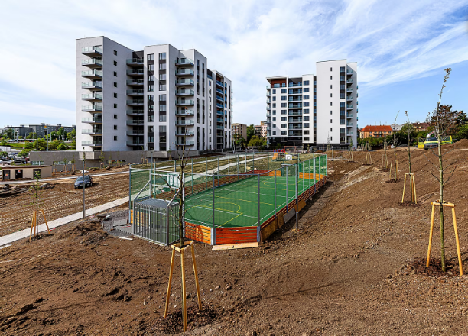
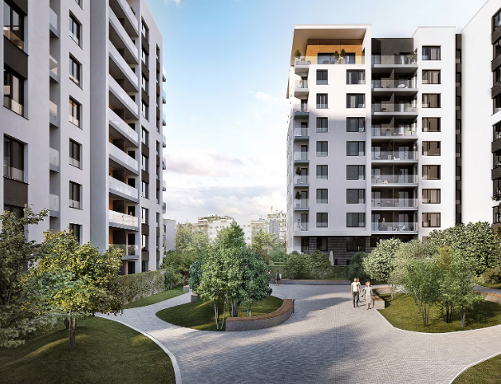
Začlenění zelených technologií (solární panely, odpařovací chladící věže) v Masdar city (SAE)
Zdroj: Sharifi (2016)
Zelené město, Praha 9
Zdroj: idnes, DARAMIS (2024)

Slide 13
15 minutové město (15mC)
Carlos Moreno – „La ville du quart d'heure“ (2016)
  návaznost na Nový urbanismus, myšlenky J. Jacobs
paradigma ropné éry → všudypřítomný automobil
  emise z budov, sítí vytápění a chlazení, dopravy
sekvenční chronologie města nahrazena multirytmickým prostředím
růst počtu obyvatel → výstavba bytů ve městech
„Sladění požadavků udržitelného města a nových životních rytmů
s jinými způsoby bydlení, práce a trávení volného času vyžaduje transformaci městského prostoru“ (Moreno, 2016)

Slide 14
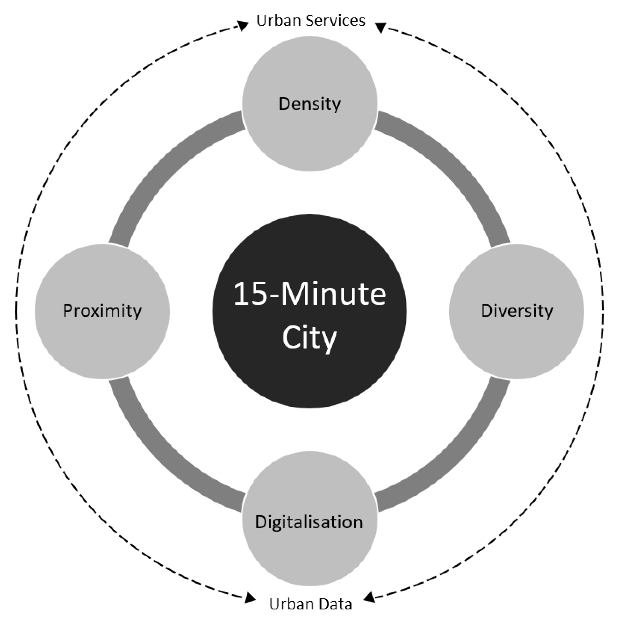
Původní parametry 15mC
polycentrické město – hybné síly:
„hyperblízkost“ → dostupnost do 15 minut
  bydlení
  práce
  obchody
  zdravotní péče
  vzdělávání
  zábava
optimální hustota zalidnění a funkcí
sociální a funkční mix
aplikace technologií
propojení čtvrtí se službami veřejné mobility 24/7
všudypřítomnost
Zdroj: Moreno et al. (2021)

Slide 15
Inovativnost 15mC?
Německo 80./90. léta: „Die Stadt der kurzen Wege“
  Město krátkých vzdáleností (MKV)
  reakce na rozpínání měst a závislost na automobilové dopravě
každodenní potřeby dostupné pěšky nebo na kole → kompaktní a smíšená zástavba
aplikace: německá města, Vídeň, Lipská charta (2007), kolem 2015 pronikání do českého plánovacího diskurzu
“MKV má místo hypermarketů a zábavních center na okraji města s rozsáhlými parkovišti pro návštěvníky menší obchody rozmístěné uvnitř obytných čtvrtí podél městských tříd, které jsou přednostně určeny pro pěší, cyklisty a hromadnou dopravu. (...) V parteru jsou také provozovny a další pracoviště, takže v ideálním případě může obyvatel MKV v témž domě bydlet, pracovat a třeba nakupovat či posedět v kavárně.” (Maier, 2012)

Slide 16
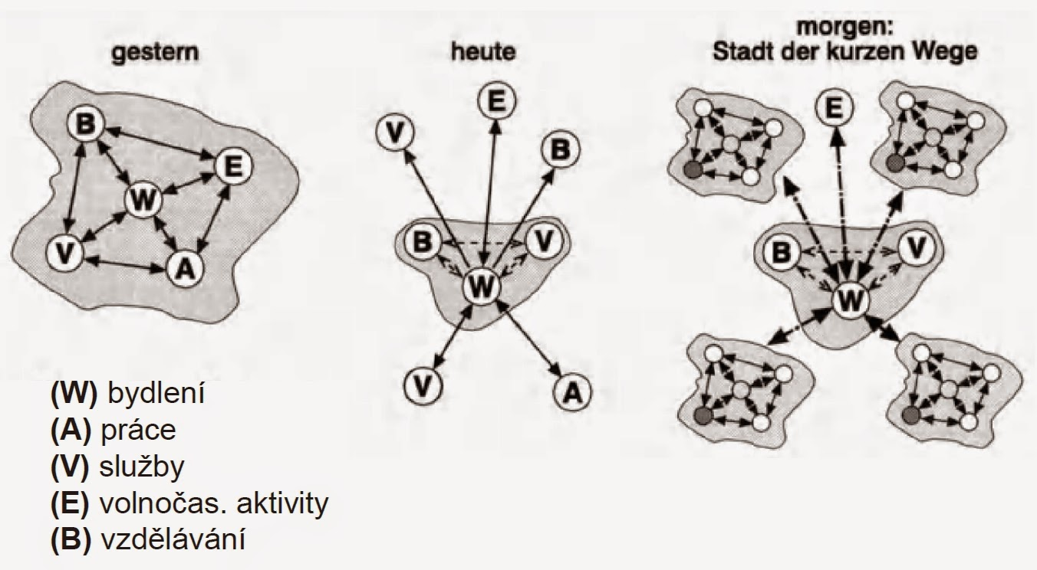
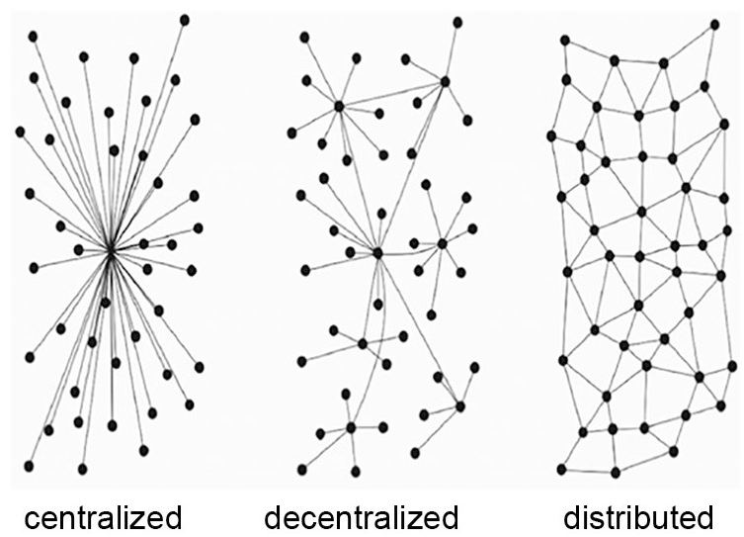
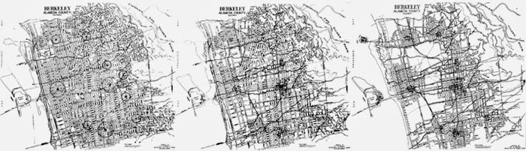
zítra
včera
dnes
Zdroj: https://cityofshortdistances.blogspot.com/ (dle Brake et al., 2001; Richard Register); Baran (1964, cited in Vergne, 2020)

Slide 17
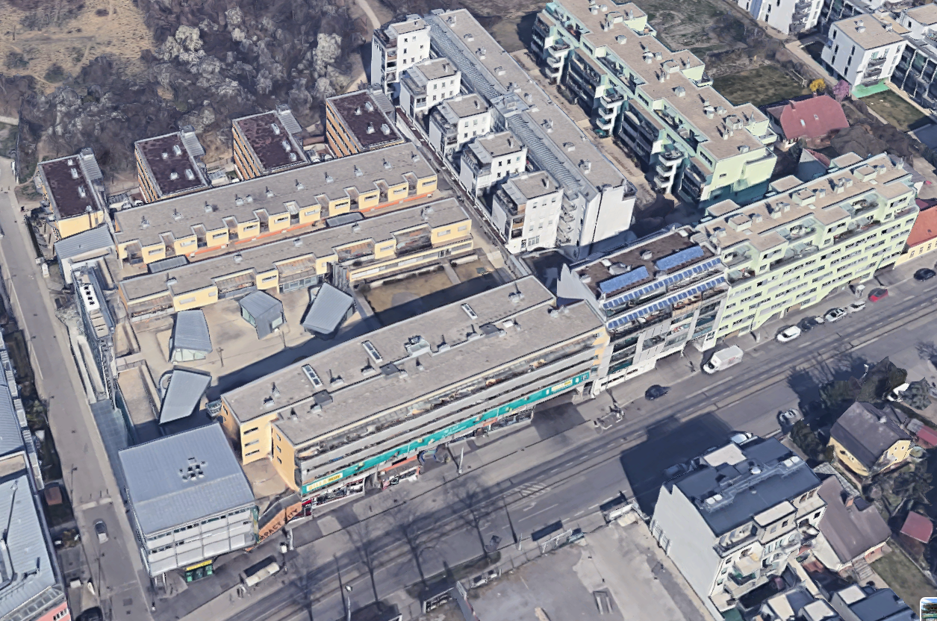
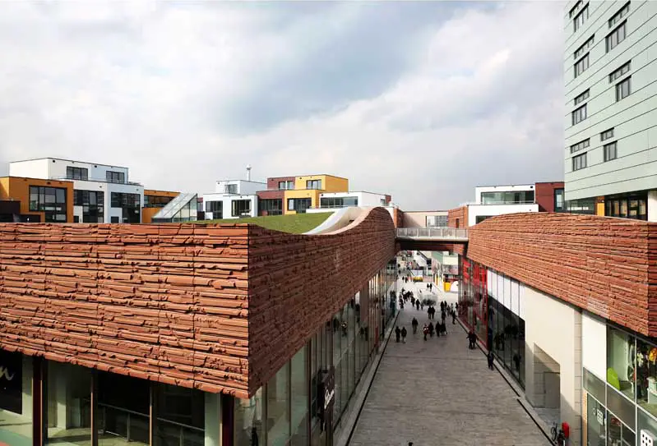
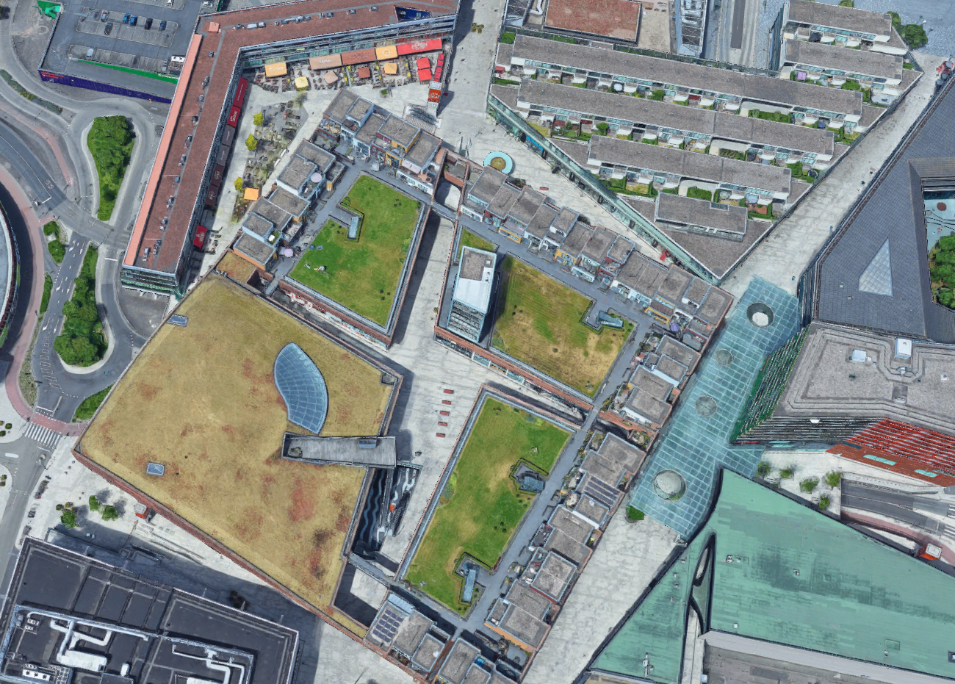
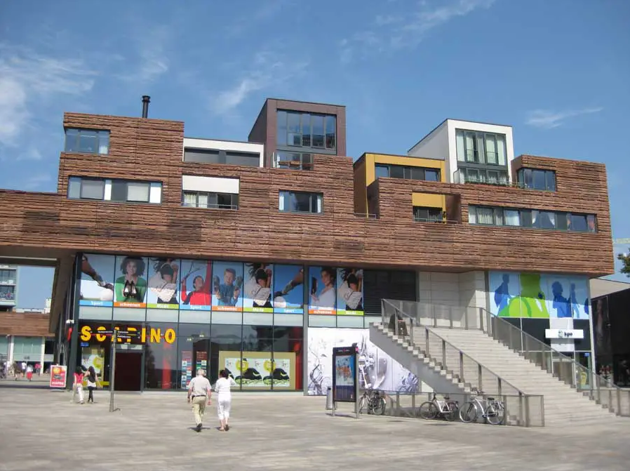
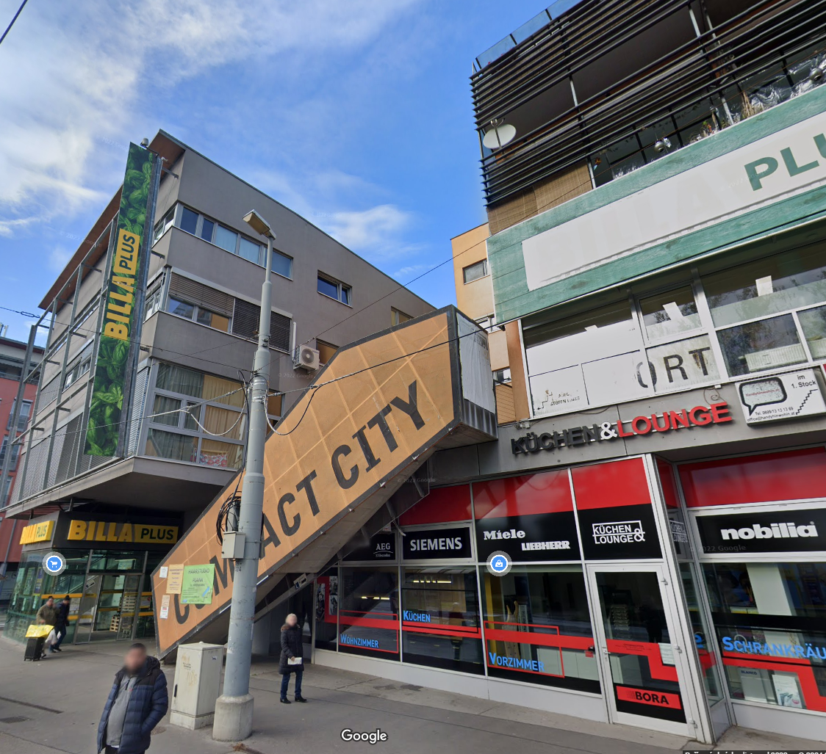
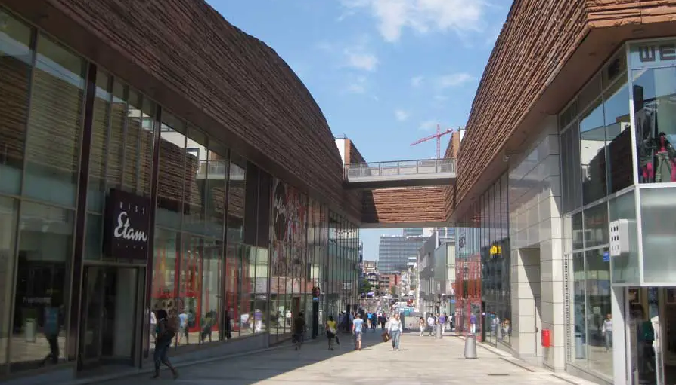
Almere
De Citadel
(2006)
Vídeň
Compact City
(1999-2002)
Zdroj: maps.google.com
Zdroj: https://www.e-architect.com/

Slide 18
Popularita a kritika 15mC
reakce na pandemii COVID-19
  zdraví ve městech jako klíčové téma v plánování
  chůze, cyklistika a mikromobilita získaly na popularitě
  kompaktní části měst odolnější než fragmentované osídlení
navíc k MKV: zdraví, digitalizace, sociální diverzita, odolnost vůči krizím, adaptabilita, boj proti emisím (změna klimatu)
kritika:
  fyzický (prostorový) determinismus
  ignorace různých tradic územního plánování (aplikace v USA?)
  ignorace sociálně-prostorových a kulturních odlišností („X-minute city“)

Slide 19
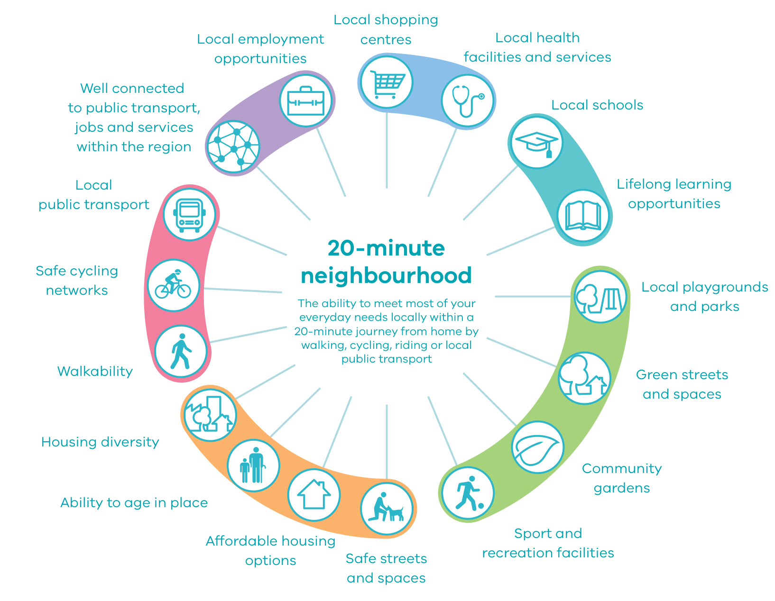
Aplikace XmC
Melbourne
Zdroj: https://www.victoriawalks.org

Slide 20
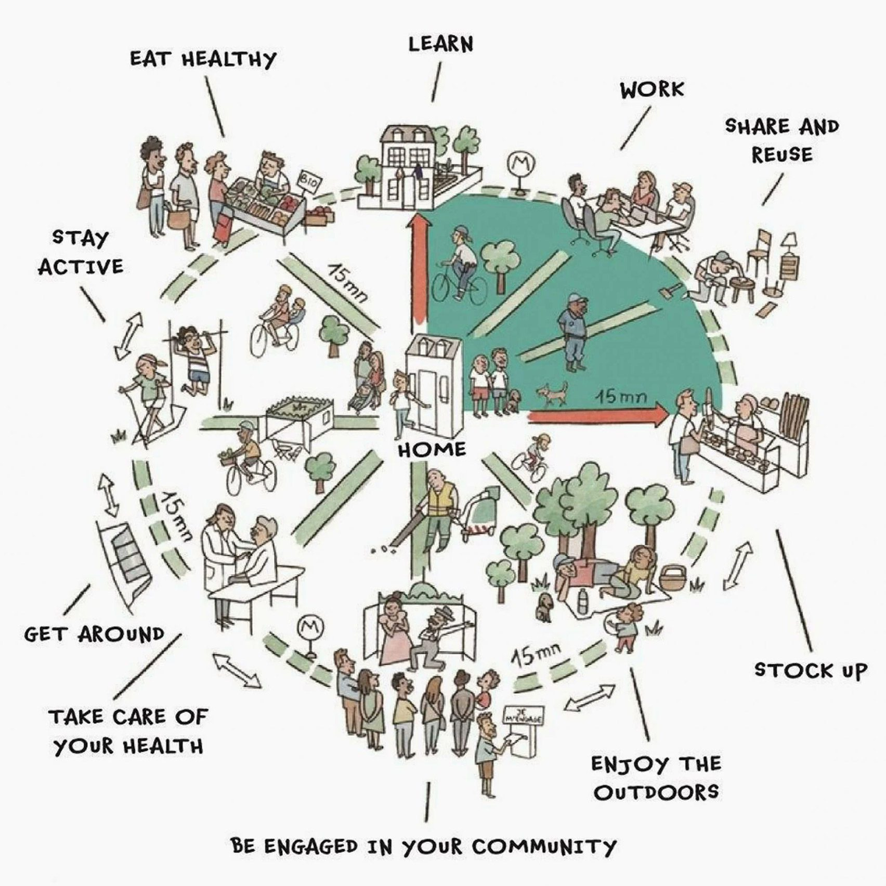
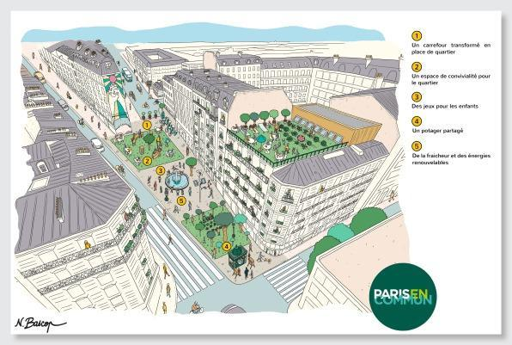
Aplikace XmC
Paříž
Zdroj: https://regenerativedesign.world/
Zdroj: https://www.dezeen.com/

Slide 21
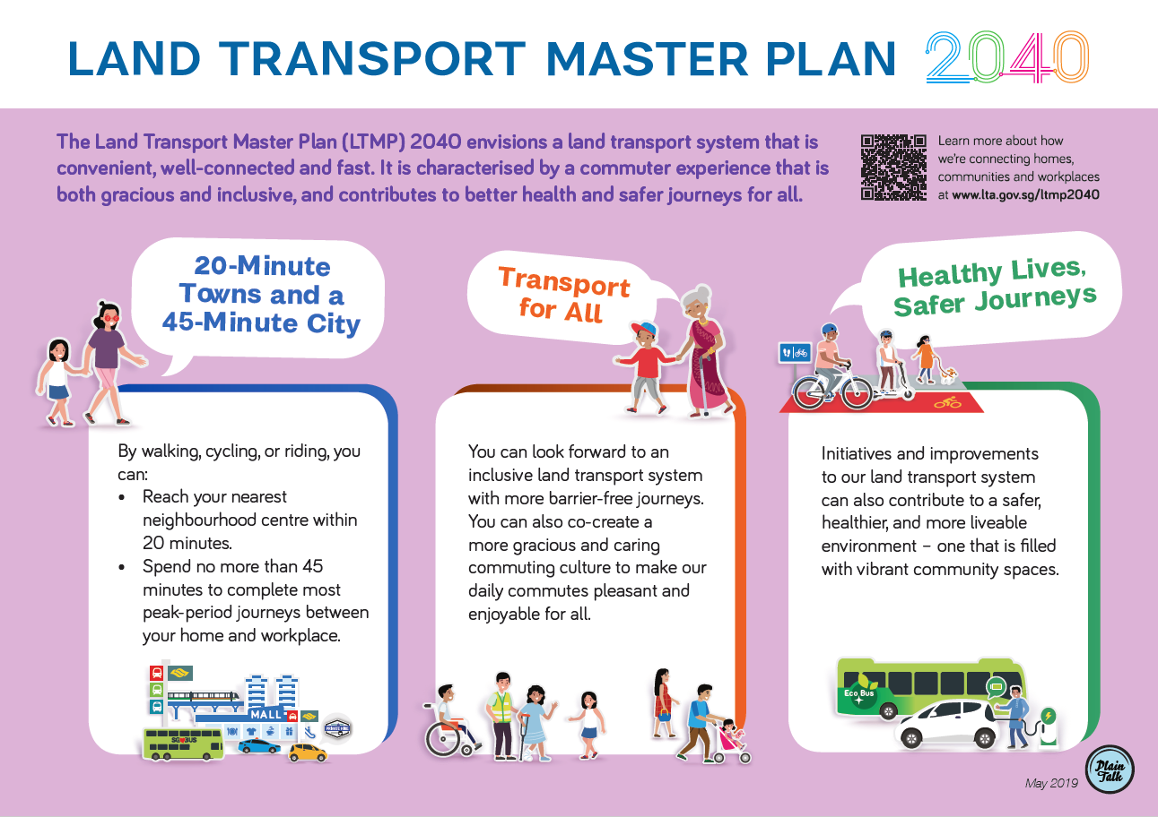
Aplikace XmC
Singapore
měřítko čtvrti
a města
Zdroj: Singapore Land Transport Master Plan 2040

Slide 22
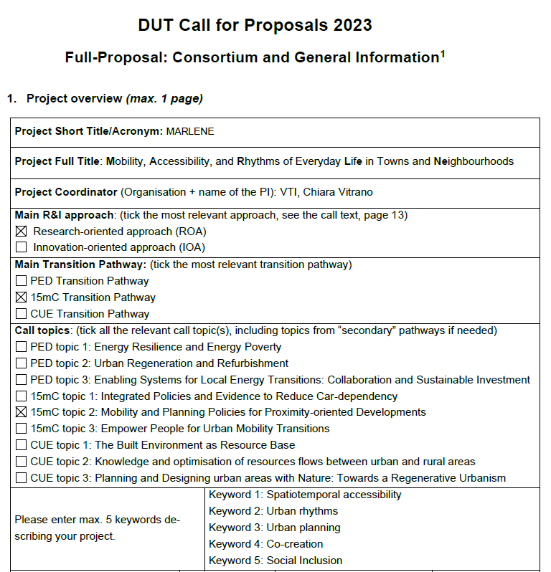

MARLENE projekt
Švédsko (VTI + Lund U.)
Estonsko (Tallin U.)
Česko (MUNI)
2024-2027

